Slide 1
光（波）具有粒子性!
那么，实物粒子具有波动性吗？
一、德布罗意假设
L.V. de Broglie （ 法国人，1892 − 1986 ）
从自然界的对称性出发，认为既然光（波）具有粒子性，那么实物粒子也应具有波动性。
1924年11月29日 德布罗意把题为“量子理论的研究”的博士论文提交给了巴黎大学。

Slide 2
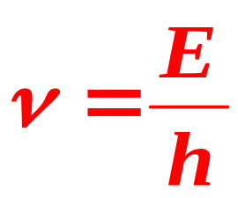
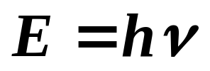
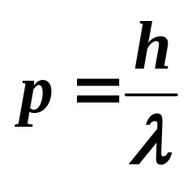
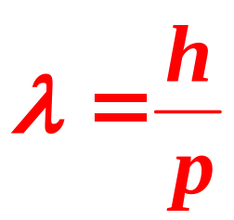
他在论文中指出：
一个能量为E、动量为 p 的实物粒子，同时
也具有波动性，
它的波长λ、频率ν 和 E、p 的
关系与光子一样。
德布罗意关系
与粒子相联系的波称为物质波
或德布罗意波。
λ — 德布罗意波长

Slide 3
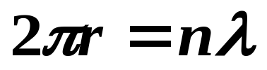
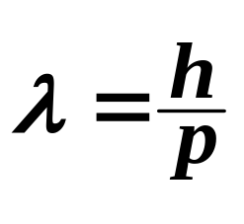
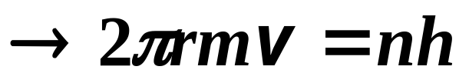
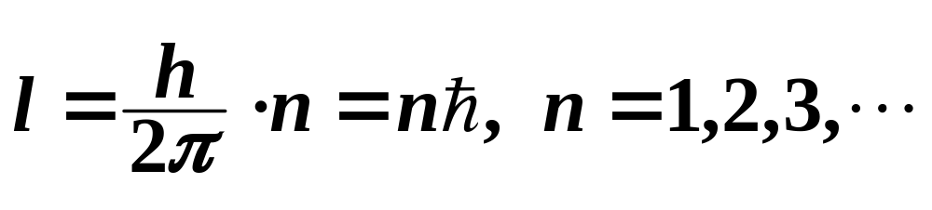
物质波的概念可以成功地解释原子中令人困惑的波尔理论中轨道量子化条件。
稳定轨道：
r
波长：
λ
－ 轨道角动量量子化
论文获得了评委会高度评价。
爱因斯坦称：“揭开了自然界巨大帷幕的一角”
“看来疯狂，可真是站得住脚呢”

Slide 4
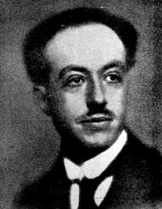
路易.德布罗意
Louis.V.de Broglie
法国人
1892 — 1986
1929年获诺贝尔物理奖
提出电子（实物粒子）的波动性

Slide 5
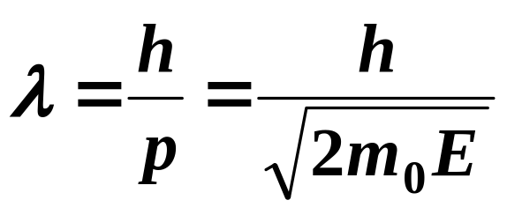

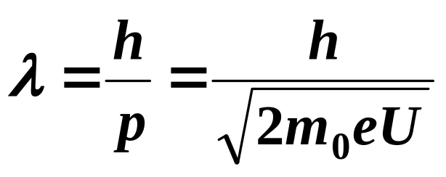
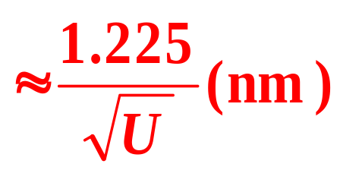
经爱因斯坦的推荐，物质波理论受到了关注。
在论文答辩会上，佩林问：
“这种波怎样用实验来证实呢？”
德布罗意答道： “用电子在晶体上的衍射实验可以做到。”
电子的波长：
（电子 ）
设加速电压为U：
U=150V 时，λ =0.1nm
— X 射线波段

Slide 6






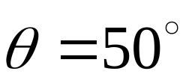
二、德布罗意波的实验证明
1 戴维孙 — 革末电子衍射实验（1927年）
电子枪
K
检测器
电子束
散射线
35 54 75
M
当散射角 时
电流与加速电压曲线
电子被镍晶体衍射实验

Slide 7
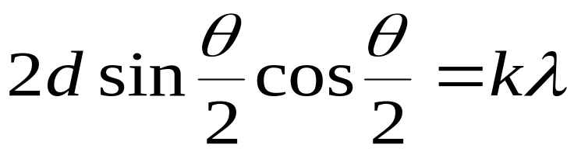



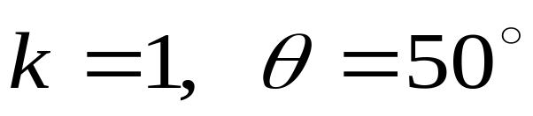
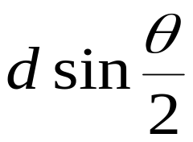
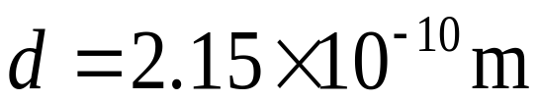
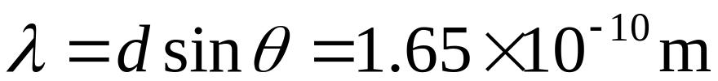
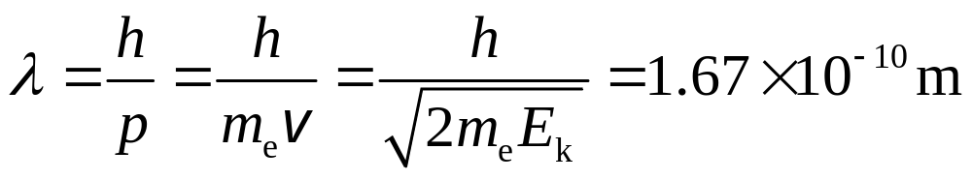
两相邻晶面电子束反射射线干涉加强条件
. . . . . . . .
. . . . . . . .
. . . . . . . .
镍晶体
电子波的波长

Slide 8
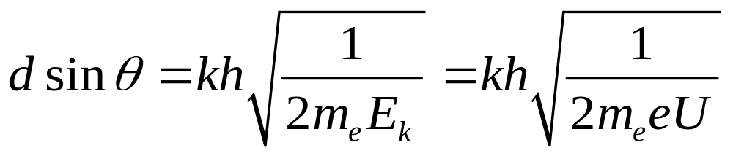
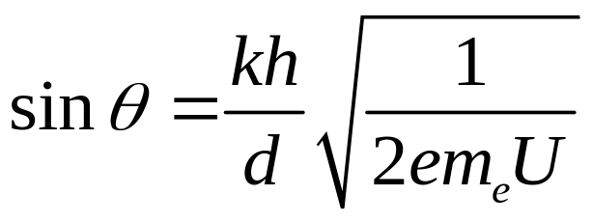

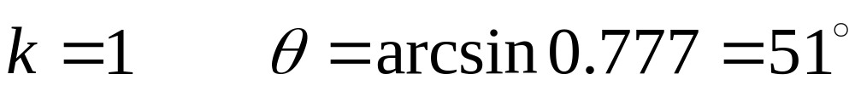


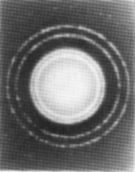
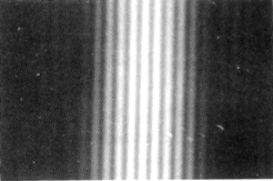


当 时， 与实验结果相近.
2 G . P . 汤姆孙电子衍射实验 ( 1927年 )
电子束透过多晶铝箔的衍射
双缝衍射图
K

Slide 9


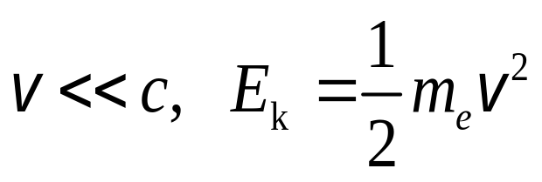
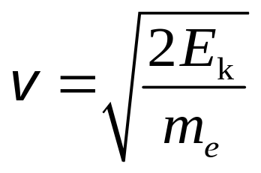
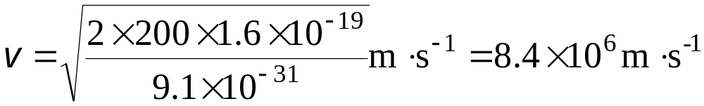
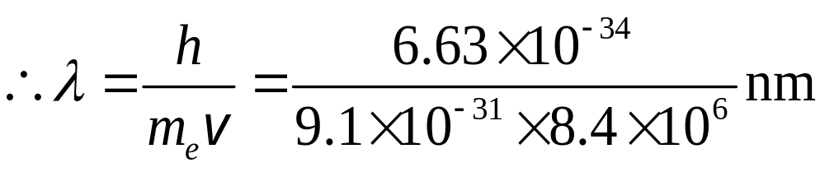

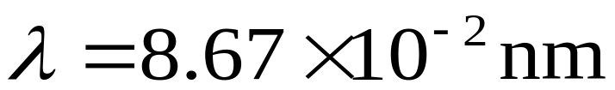
例 在一束电子中，电子的动能为 ，求此电子的德布罗意波长 ？
解:
此波长的数量级与 X 射线波长的数量级相当。

Slide 10
三、对德布罗意波（物质波）的理解，概率波的概念
一种理解：波是基本的，电子是“物质波包”。
—夸大了波动性，抹煞了粒子性。
通过电子衍射可以在空间不同方向上观测到波包的一部分，如果波代表实体，那就意味着能观测到电子的一部分，这与显示电子具有整体性的实验结果矛盾。
波包总要扩散，而电子是稳定的。

Slide 11
另一种理解：
粒子是基本的，电子的波动性是大量电子之间相互作用的结果。
—夸大了粒子性，抹煞了波动性。
为防止电子间发生作用，让电子一个一个地入射，发现时间足够长后的干涉图样和大量电子同时入射时完全相同。
这说明，电子的波动性并不是很多电子在空间聚集在一起时相互作用的结果，而是单个电子就具有波动性。换言之，干涉是电子“自己和自己”的干涉。
无论是大量电子同时入射，还是电子一个一个地长时间地入射，都只是让单个电子干涉的效果在底片上积累并显现出来而已。

Slide 12
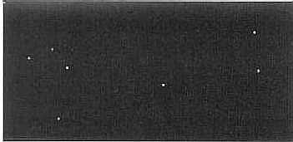
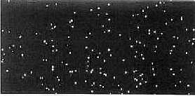
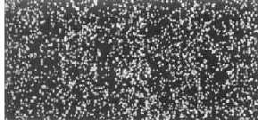
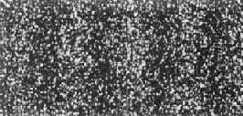

一个一个电子依次入射双缝的衍射实验：
7个电子
100个电子
3000个电子
20000个电子
70000个电子

Slide 13
底片上出现一个个的点子——电子具有粒子性。随着电子增多，逐渐形成衍射图样
图样来源于“一个电子”所具有的波动性，而不是电子间相互作用的结果。
尽管单个电子的去向是概率性的，但其概率在一定条件下（如双缝），还是有确定的规律的。
玻恩（M.Born）（1926年）：
德布罗意波并不像经典波那样是代表实在物理量的波动，而是描述粒子在空间的概率分布的“概率波”。

Slide 14
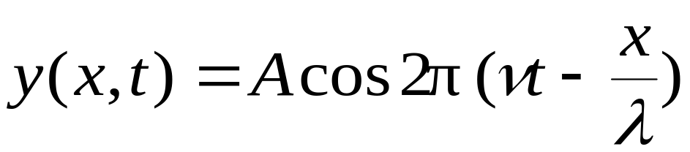
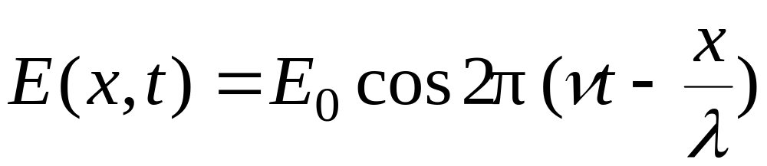
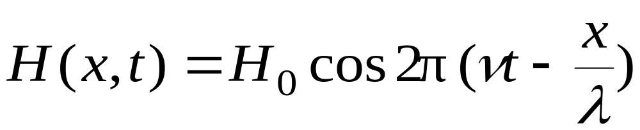
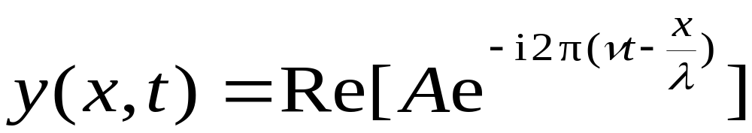
四、波函数及其统计解释
1、经典的波与波函数
机械波：
电磁波：
经典波为实函数：

Slide 15
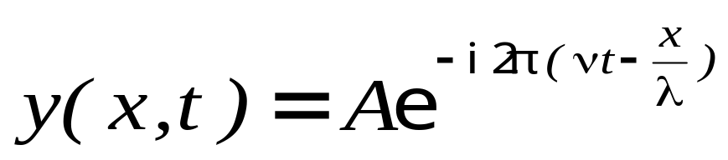
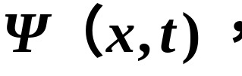
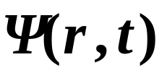
2、量子力学波函数（复函数）
量子力学假定：微观粒子的状态用波函数表示，一般而言波函数是时间和空间的函数。
平面简谐波函数：
复数表示：
概率波波函数：
一维
三维
3、波函数的统计解释
物质波是“概率波”，它是怎样描述粒子在空间各处出现的概率呢？

Slide 16
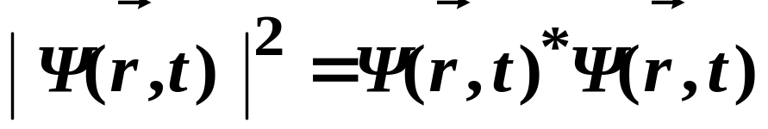

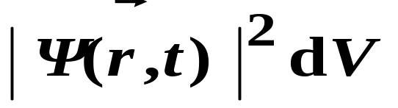
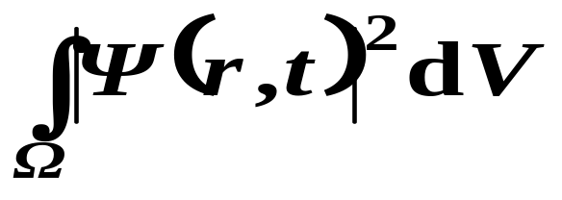
玻恩对Ψ 的统计解释(1926) ：波函数Ψ 是描述粒子在空间概率分布的“概率振幅”。其模方：
代表 t 时刻，在坐标 附近单位体积中发现一个粒子的概率，称为“概率密度”。
在t 时刻，在 附近dV 内发现粒子的概率为：
z
Ψ
dV
r
x
y
在空间Ω 发现粒子的概率为：

Slide 17
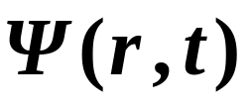
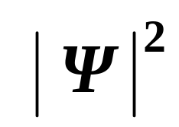
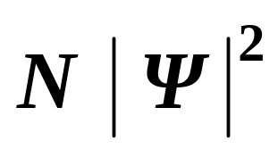
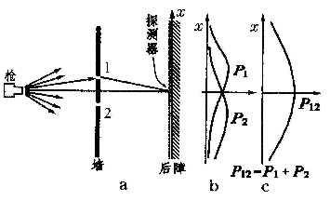
不同于经典波的波函数，
它无直接的
有意义的是
物理意义，
和波函数的位相。
对单个粒子：
给出粒子概率密度分布；
对大量粒子：
给出粒子数的分布；
4、用电子双缝衍射实验说明概率波的含义
（1）子弹穿过双缝
只开上缝→ P₁
只开下缝→ P₂
双缝 齐开→ P₁₂=P₁+P₂

Slide 18
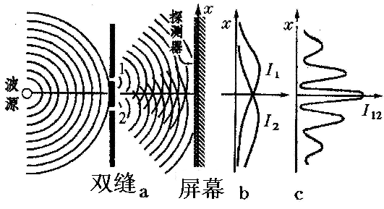
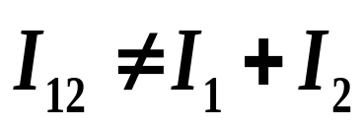
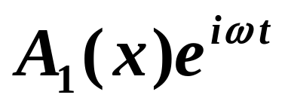




（2）光波
只开上缝→光强 I₁
只开下缝→光强 I₂
双缝齐开→
通过上缝的光波用 描述；
通过下缝的光波用 描述；
双缝齐开时的光波为 。
光强为
+干涉项
干涉项

Slide 19







（3）电子
通过双缝后，
分布是d不是c。
电子的状态用
波函数Ψ 描述。
只开上缝时, 电子有一定的概率通过上缝，
其状态用 描述，
电子的概率分布为：
只开下缝时, 电子有一定的概率通过下缝，
其状态用 描述，
电子的概率分布为：
双缝齐开时，电子可通过上缝也可通过下缝，
通过上、下缝各有一定的概率，
、 都有。

Slide 20



总的概率波幅为：
出现了干涉。
可见，干涉是概率波的干涉，
是由于概率幅的线性叠加产生的。
即使只有一个电子，当双缝齐开时，
它的状态也要用 来描述。
两部分概率幅的叠加就会产生干涉。
微观粒子的波动性，实质上就是概率幅的
相干叠加性。
衍射图样是概率波的干涉结果。

Slide 21




例1：已知粒子在一维矩形无限深势阱中运动，其波函数为：
求粒子在x=5a/6处出现的几率密度。
解：
例2：粒子在一维无限深势阱中运动，其波函数为：
在[0, 3a/4]区间发现该粒子的概率是多少。
解：

Slide 22
五、对物质波波粒二象性的理解
1、粒子性
“原子性”或“整体性”：
只在空间和时间的很小区域内，作为一个整体产生效果。
具有集中的能量
E
和动量
p
不是经典粒子！抛弃了“轨道”概念！
轨道：粒子在任意时刻都具有确定的位置和速度，从而下一时刻的位置和速度完全确定。但这和粒子性本身是完全不同的两个概念。

Slide 23

2、波动性
“相干叠加”——干涉、衍射、偏 振
具有波长λ和波矢
不是经典波！不代表实在物理量的波动。

Slide 24

微观粒子在某些条件下表现出粒子性，在另一些条件下表现出波动性，而两种性质虽寓于同一客体体中，却不能同时表现出来。
少女？
老妇？
两种图象不会同时出现在你的视觉中。

